Slide 1
古典坐标几何学
讲师: 廖侠
Email: xliao@hqu.edu.cn
个人主页: https://hirzebruch.github.io/main.html
上课时间: 周一3-4, 周四 7-8
答疑时间：周二下午2：00-4：00，学院2层公共空间

Slide 2
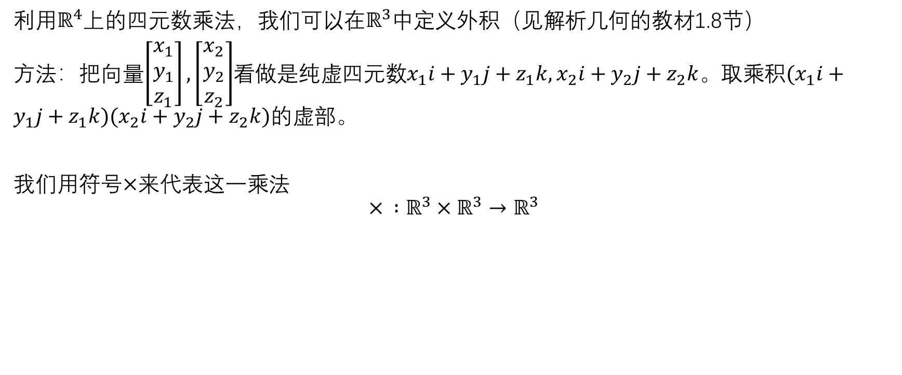
复习：外积
利用$ℝ^{4}$上的四元数乘法，我们可以在$ℝ^{3}$中定义外积（见解析几何的教材1.8节）
方法：把向量$\left[\begin{matrix}x_{1} \\ y_{1} \\ z_{1}\end{matrix}\right],\left[\begin{matrix}x_{2} \\ y_{2} \\ z_{2}\end{matrix}\right]$看做是纯虚四元数$x_{1}i+y_{1}j+z_{1}k,x_{2}i+y_{2}j+z_{2}k$。取乘积$(x_{1}i+y_{1}j+z_{1}k)(x_{2}i+y_{2}j+z_{2}k)$的虚部。
我们用符号$×$来代表这一乘法
$$× :ℝ^{3}×ℝ^{3}→ℝ^{3}$$

Slide 3
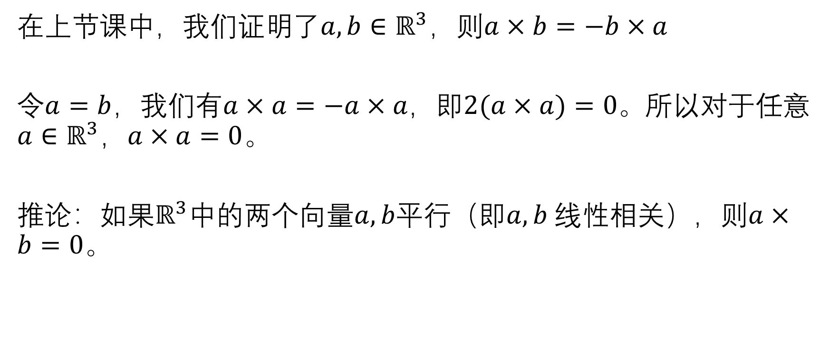
复习：外积的反对称性
在上节课中，我们证明了$a,b∈ℝ^{3}$，则$a×b=−b×a$
令$a=b$，我们有$a×a=−a×a$，即$2(a×a)=0$。所以对于任意$a∈ℝ^{3}$，$a×a=0$。
推论：如果$ℝ^{3}$中的两个向量$a,b$平行（即$a,b$线性相关），则$a×b=0$。

Slide 4
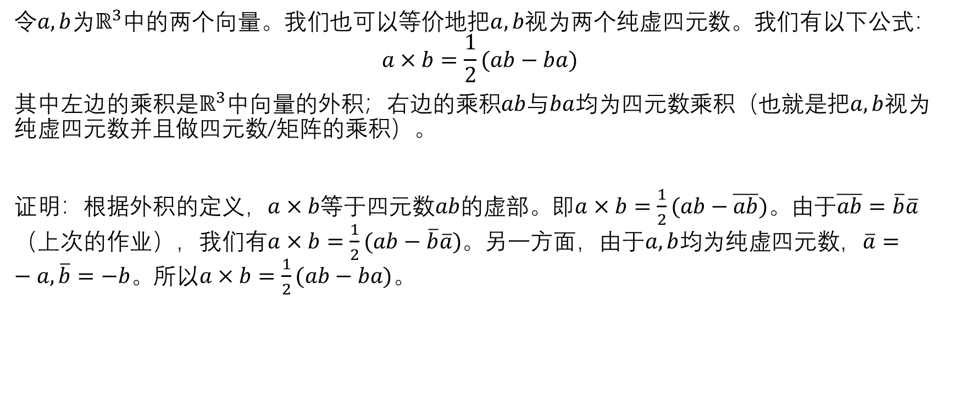
外积的四元数表达
令$a,b$为$ℝ^{3}$中的两个向量。我们也可以等价地把$a,b$视为两个纯虚四元数。我们有以下公式：
$$a×b=\frac{1}{2}(ab−ba)$$
其中左边的乘积是$ℝ^{3}$中向量的外积；右边的乘积$ab$与$ba$均为四元数乘积（也就是把$a,b$视为纯虚四元数并且做四元数/矩阵的乘积）。
证明：根据外积的定义，$a×b$等于四元数$ab$的虚部。即$a×b=\frac{1}{2}(ab−\overline{ab})$。由于$\overline{ab}=\overline{b}\overline{a}$（上次的作业），我们有$a×b=\frac{1}{2}(ab−\overline{b}\overline{a})$。另一方面，由于$a,b$均为纯虚四元数，$\overline{a}=−a, \overline{b}=−b。$所以$a×b=\frac{1}{2}(ab−ba)$。

Slide 5
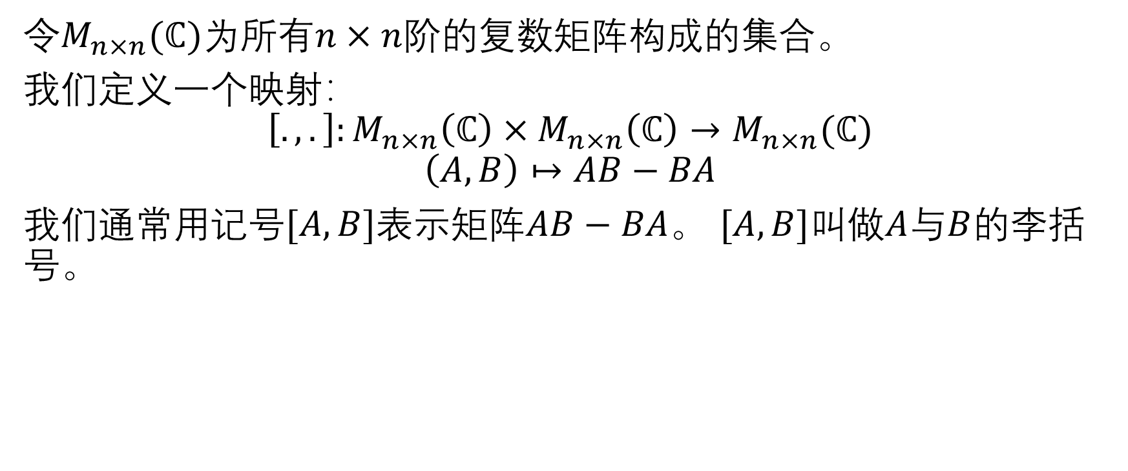
矩阵的李括号
令$M_{n×n}(ℂ)为$所有$n×n$阶的复数矩阵构成的集合。
我们定义一个映射：
$$\left[.,.\right]:M_{n×n}\left(ℂ\right)×M_{n×n}\left(ℂ\right)→M_{n×n}(ℂ)$$
$$\left(A,B\right)↦AB−BA$$
我们通常用记号$[A,B]$表示矩阵$AB−BA$。 $[A,B]$叫做$A$与$B$的李括号。

Slide 6
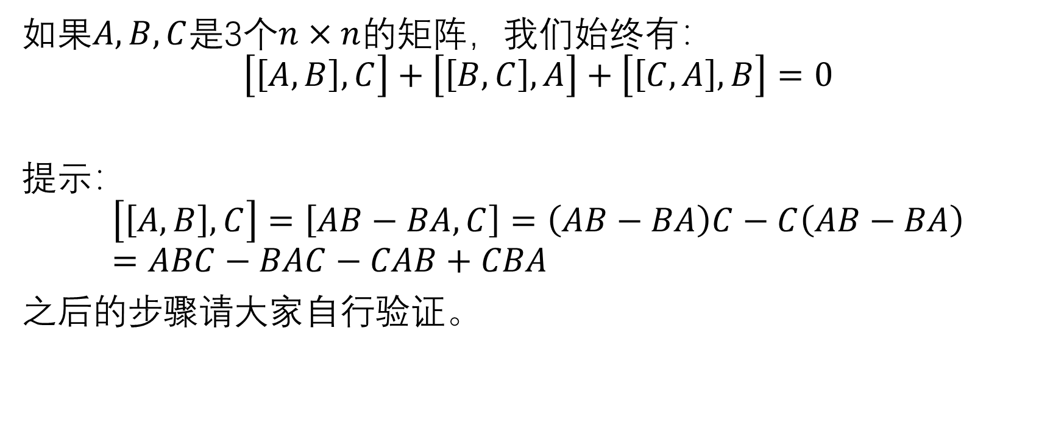
李括号满足雅可比恒等式
如果$A,B,C$是3个$n×n$的矩阵，我们始终有：
$$\left[\left[A,B\right],C\right]+\left[\left[B,C\right],A\right]+\left[\left[C,A\right],B\right]=0$$
提示：
$$\left[\left[A,B\right],C\right]=\left[AB−BA,C\right]=\left(AB−BA\right)C−C\left(AB−BA\right)=ABC−BAC−CAB+CBA$$
之后的步骤请大家自行验证。

Slide 7
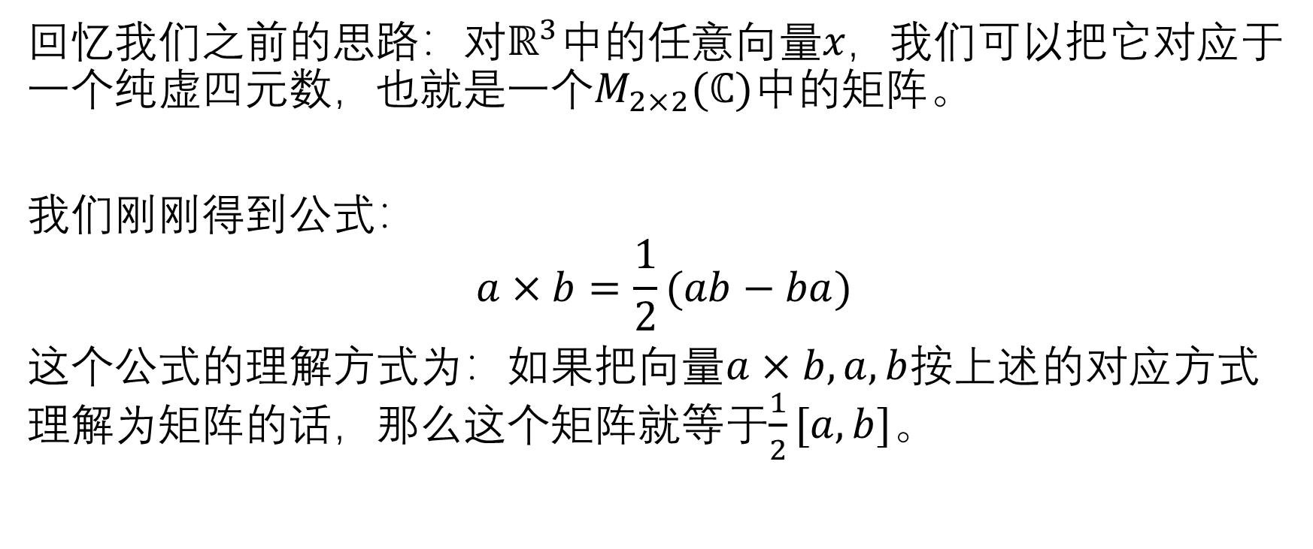
外积与李括号
回忆我们之前的思路：对$ℝ^{3}$中的任意向量$x，$我们可以把它对应于一个纯虚四元数，也就是一个$M_{2×2}(ℂ)中$的矩阵。
我们刚刚得到公式：
$$a×b=\frac{1}{2}(ab−ba)$$
这个公式的理解方式为：如果把向量$a×b,a,b$按上述的对应方式理解为矩阵的话，那么这个矩阵就等于$\frac{1}{2}[a,b]$。

Slide 8
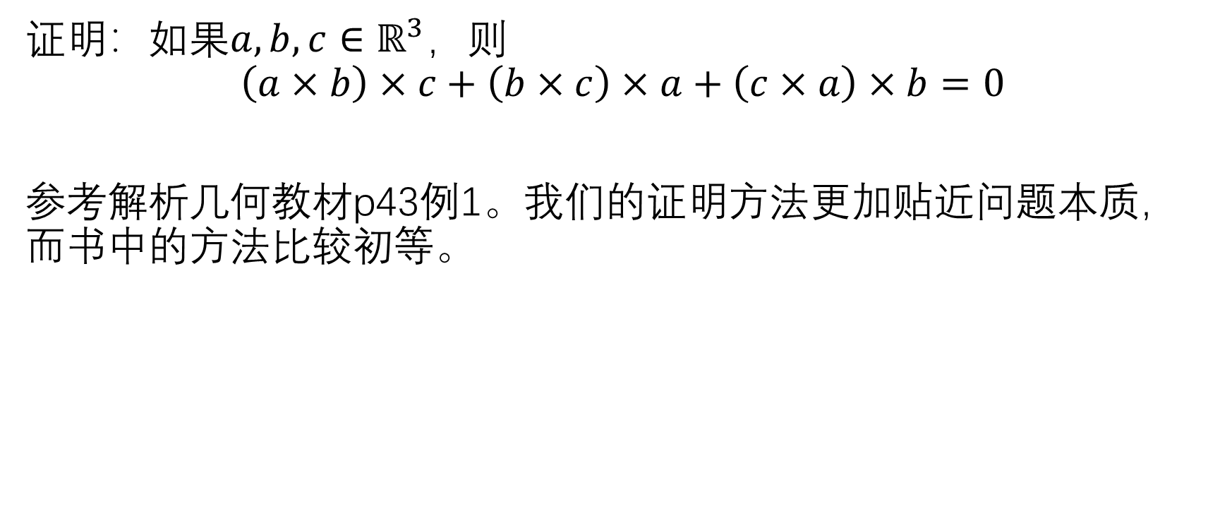
外积满足雅可比恒等式
证明：如果$a,b,c∈ℝ^{3}$，则
$$\left(a×b\right)×c+\left(b×c\right)×a+\left(c×a\right)×b=0$$
参考解析几何教材p43例1。我们的证明方法更加贴近问题本质，而书中的方法比较初等。

Slide 9
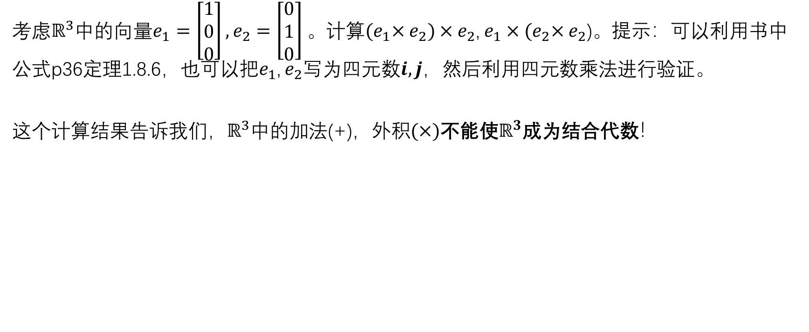
外积不满足结合律
考虑$ℝ^{3}$中的向量$e_{1}=\left[\begin{matrix}1 \\ 0 \\ 0\end{matrix}\right],e_{2}=\left[\begin{matrix}0 \\ 1 \\ 0\end{matrix}\right]$。计算${(e}_{1}×e_{2})×e_{2}$, $e_{1}×{(e}_{2}×e_{2}$)。提示：可以利用书中公式p36定理1.8.6，也可以把$e_{1}$, $e_{2}$写为四元数$i,j，$然后利用四元数乘法进行验证。
这个计算结果告诉我们，$ℝ^{3}$中的加法(+)，外积$(×)$不能使$ℝ^{3}$成为结合代数！

Slide 10
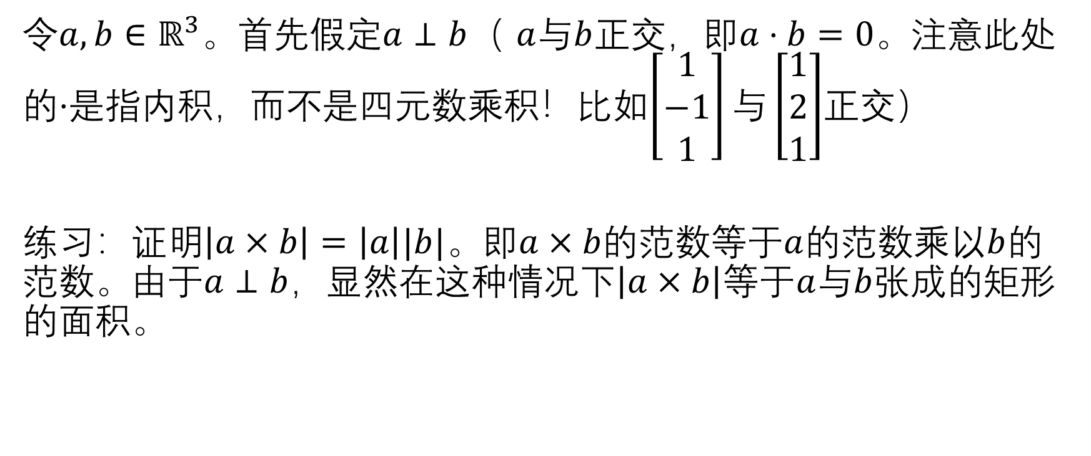
外积与平行四边形的面积
令$a,b∈ℝ^{3}$。首先假定$a⊥b$（ $a$与$b$正交，即$a⋅b=0$。注意此处的$⋅$是指内积，而不是四元数乘积！比如$\left[\begin{matrix}1 \\ −1 \\ 1\end{matrix}\right]与\left[\begin{matrix}1 \\ 2 \\ 1\end{matrix}\right]$正交）
练习：证明$\left|a×b\right|=\left|a\right||b|$。即$a×b$的范数等于$a$的范数乘以$b$的范数。由于$a⊥b$，显然在这种情况下$\left|a×b\right|$等于$a$与$b$张成的矩形的面积。

Slide 11
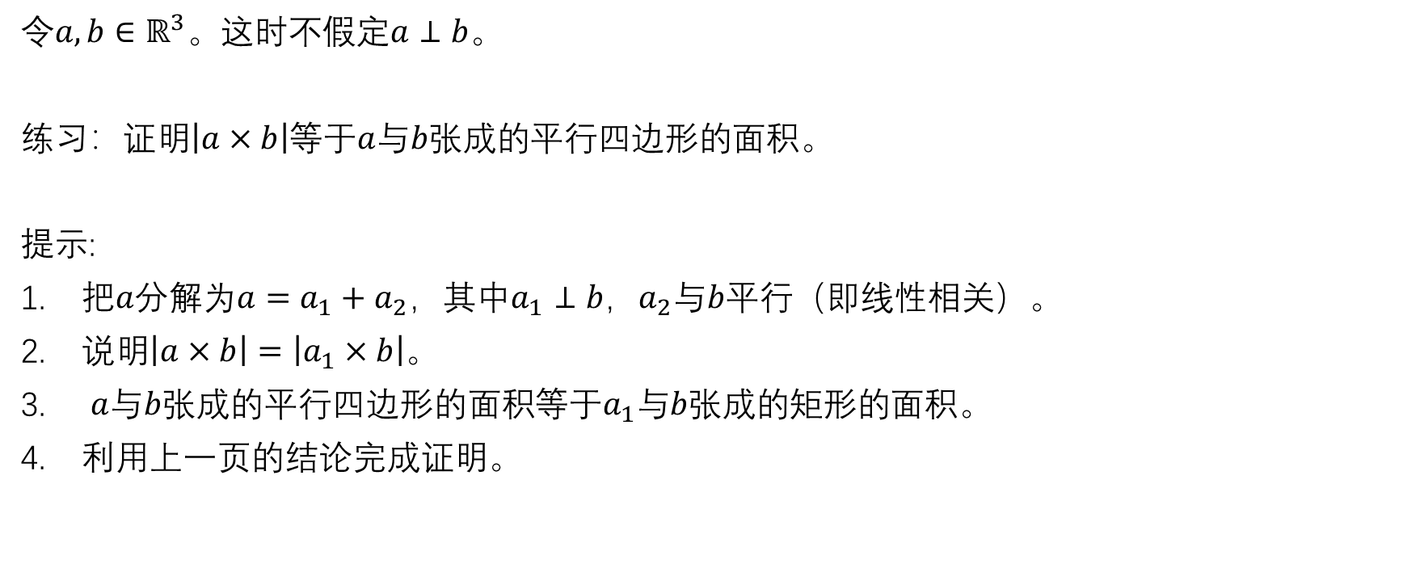
外积与平行四边形的面积
令$a,b∈ℝ^{3}$。这时不假定$a⊥b$。
练习：证明$\left|a×b\right|$等于$a$与$b$张成的平行四边形的面积。
提示:
把$a$分解为$a=a_{1}+a_{2}$，其中$a_{1}⊥b$，$a_{2}$与$b$平行（即线性相关）。
说明$\left|a×b\right|=\left|a_{1}×b\right|$。
$a$与$b$张成的平行四边形的面积等于$a_{1}$与$b$张成的矩形的面积。
利用上一页的结论完成证明。

Slide 12
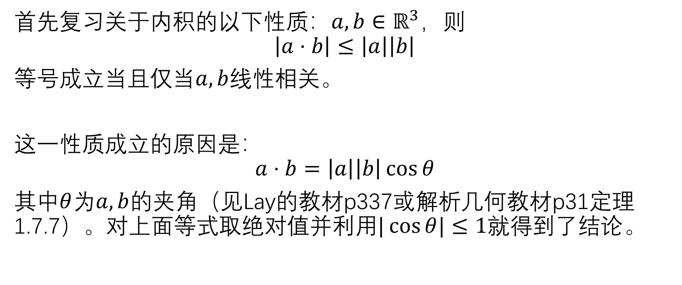
混合积与6面体的体积
首先复习关于内积的以下性质：$a,b∈ℝ^{3}，$则
$$\left|a⋅b\right|≤\left|a\right|\left|b\right|$$
等号成立当且仅当$a,b$线性相关。
这一性质成立的原因是：
$$a⋅b=\left|a\right|\left|b\right|\cos{θ}$$
其中$θ$为$a,b$的夹角（见Lay的教材p337或解析几何教材p31定理1.7.7）。对上面等式取绝对值并利用$|\cos{θ|≤1}$就得到了结论。

Slide 13
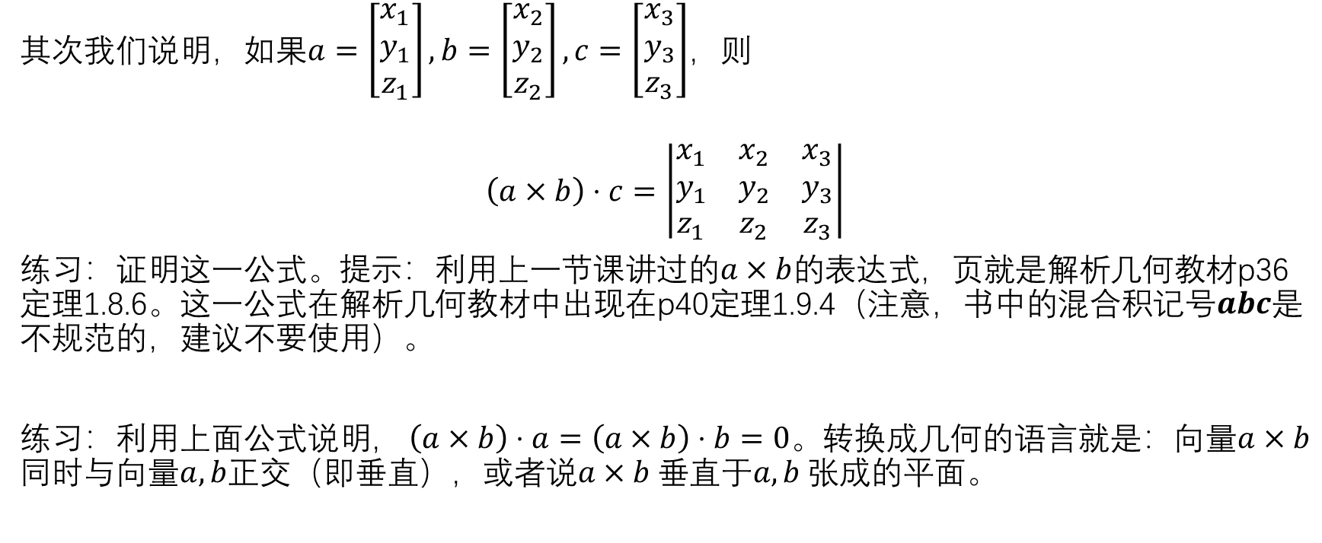
混合积与6面体的体积
其次我们说明，如果$a=\left[\begin{matrix}x_{1} \\ y_{1} \\ z_{1}\end{matrix}\right],b=\left[\begin{matrix}x_{2} \\ y_{2} \\ z_{2}\end{matrix}\right],c=\left[\begin{matrix}x_{3} \\ y_{3} \\ z_{3}\end{matrix}\right]$，则
$$\left(a×b\right)⋅c=\left|\begin{matrix}x_{1} & x_{2} & x_{3} \\ y_{1} & y_{2} & y_{3} \\ z_{1} & z_{2} & z_{3}\end{matrix}\right|$$
练习：证明这一公式。提示：利用上一节课讲过的$a×b$的表达式，页就是解析几何教材p36定理1.8.6。这一公式在解析几何教材中出现在p40定理1.9.4（注意，书中的混合积记号$abc是$不规范的，建议不要使用）。
练习：利用上面公式说明， $\left(a×b\right)⋅a=\left(a×b\right)⋅b=0$。转换成几何的语言就是：向量$a×b$同时与向量$a,b$正交（即垂直），或者说$a×b$垂直于$a,b$张成的平面。

Slide 14
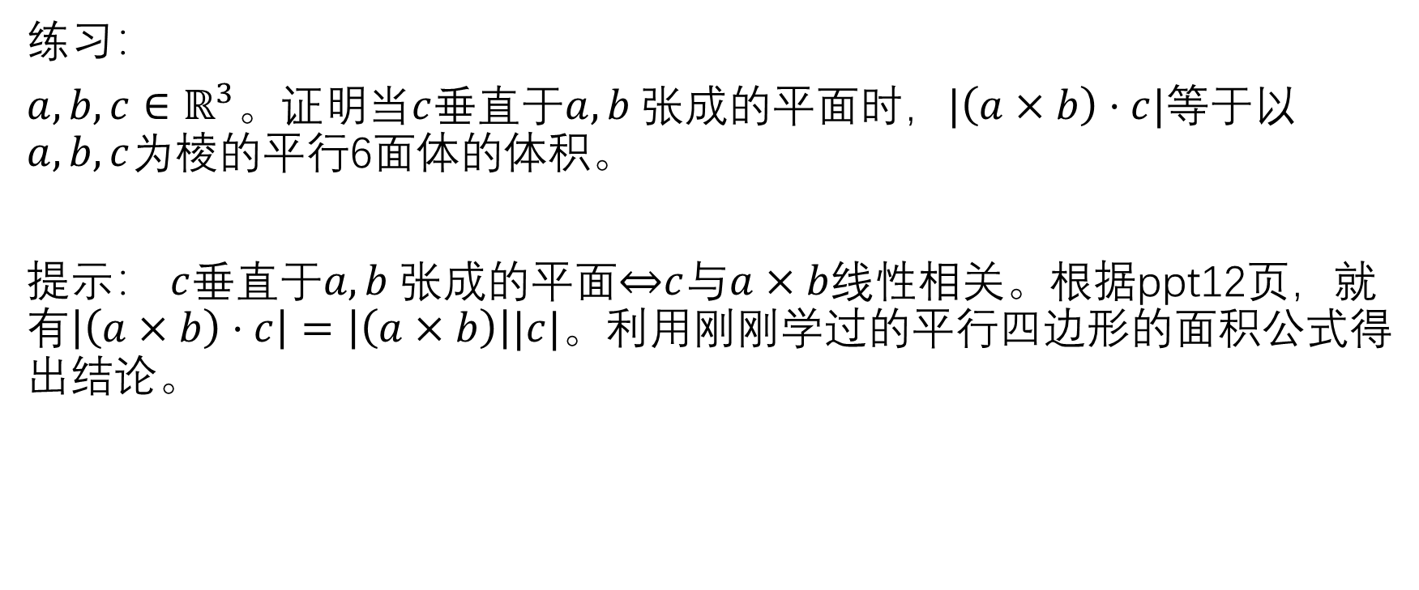
混合积与6面体的体积
练习：
$a,b,c∈ℝ^{3}$。证明当$c$垂直于$a,b$张成的平面时，$|\left(a×b\right)⋅c|$等于以$a,b,c$为棱的平行6面体的体积。
提示： $c$垂直于$a,b$张成的平面⇔$c$与$a×b$线性相关。根据ppt12页，就有$\left|\left(a×b\right)⋅c\right|=\left|\left(a×b\right)\right||c|$。利用刚刚学过的平行四边形的面积公式得出结论。

Slide 15
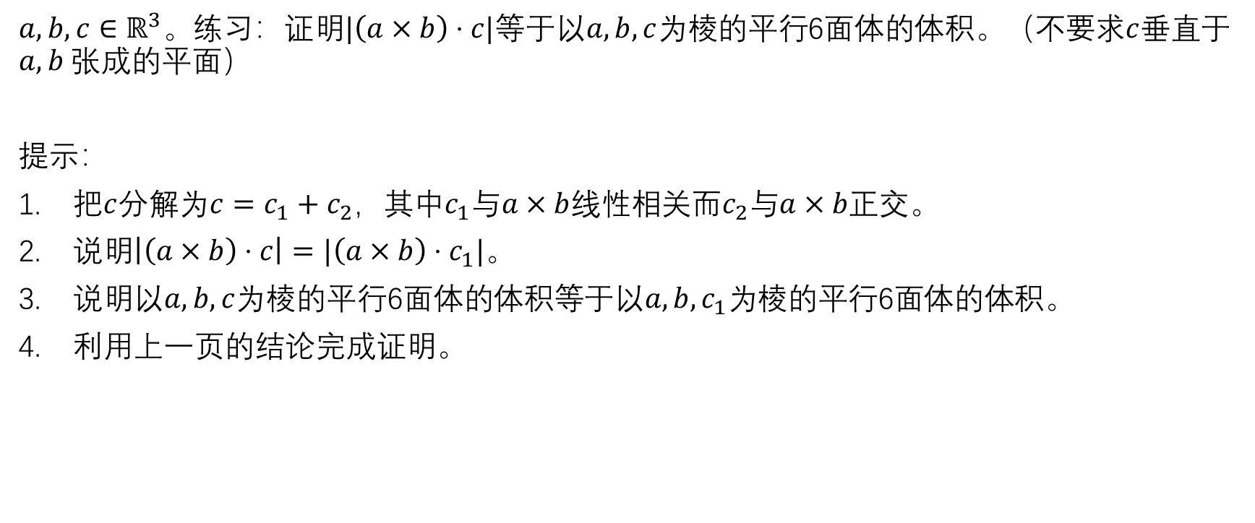
混合积与6面体的体积
$a,b,c∈ℝ^{3}$。练习：证明$|\left(a×b\right)⋅c|$等于以$a,b,c$为棱的平行6面体的体积。（不要求$c$垂直于$a,b$张成的平面）
提示：
把$c$分解为$c=c_{1}+c_{2}$，其中$c_{1}$与$a×b$线性相关而$c_{2}$与$a×b$正交。
说明$\left|\left(a×b\right)⋅c\right|=|\left(a×b\right)⋅c_{1}|$。
说明以$a,b,c$为棱的平行6面体的体积等于以$a,b,c_{1}$为棱的平行6面体的体积。
利用上一页的结论完成证明。

Slide 16
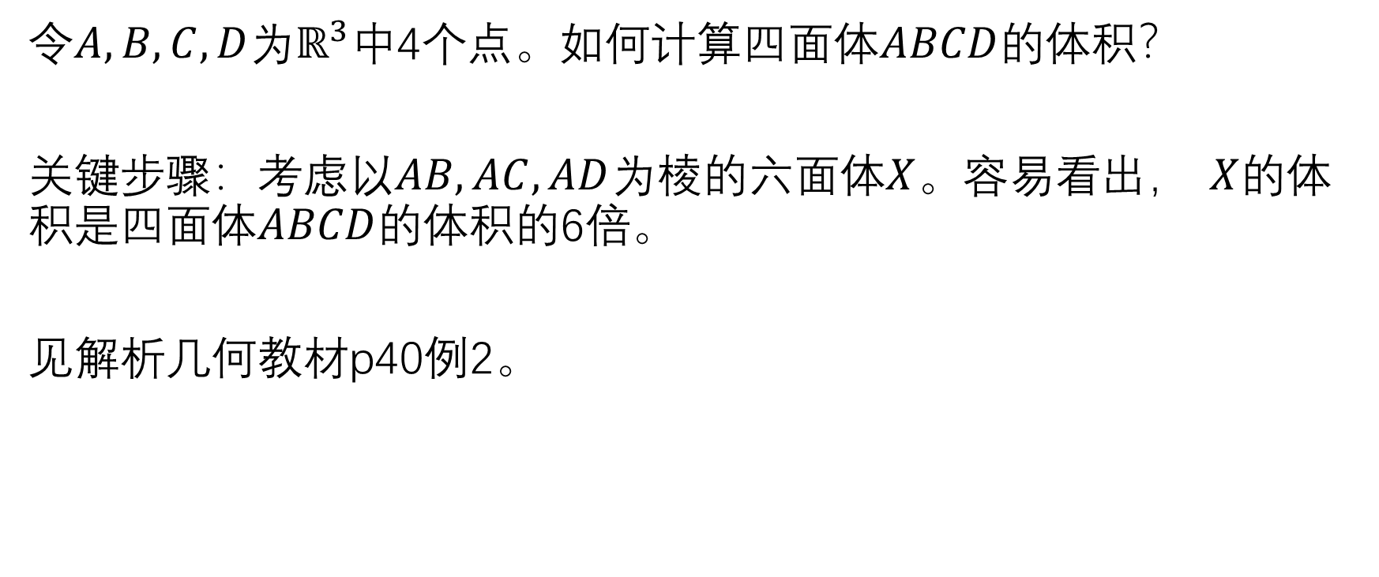
四面体的体积
令$A,B,C,D$为$ℝ^{3}$中4个点。如何计算四面体$ABCD$的体积？
关键步骤：考虑以$AB,AC,AD$为棱的六面体$X$。容易看出， $X$的体积是四面体$ABCD$的体积的6倍。
见解析几何教材p40例2。

Slide 17
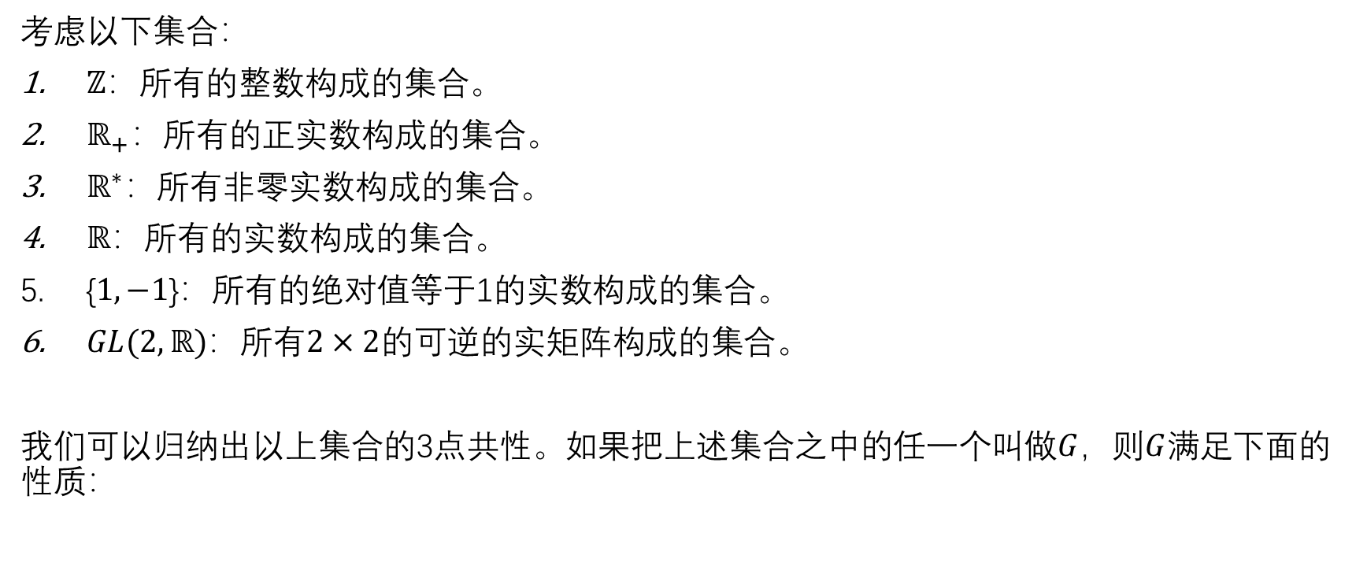
群的例子
考虑以下集合：
$ℤ$：所有的整数构成的集合。
$ℝ_{+}：$所有的正实数构成的集合。
$ℝ^{∗}：$所有非零实数构成的集合。
$ℝ$：所有的实数构成的集合。
{$1,−1$}：所有的绝对值等于1的实数构成的集合。
$GL(2,ℝ)$：所有$2×2$的可逆的实矩阵构成的集合。
我们可以归纳出以上集合的3点共性。如果把上述集合之中的任一个叫做$G$，则$G$满足下面的性质：

Slide 18
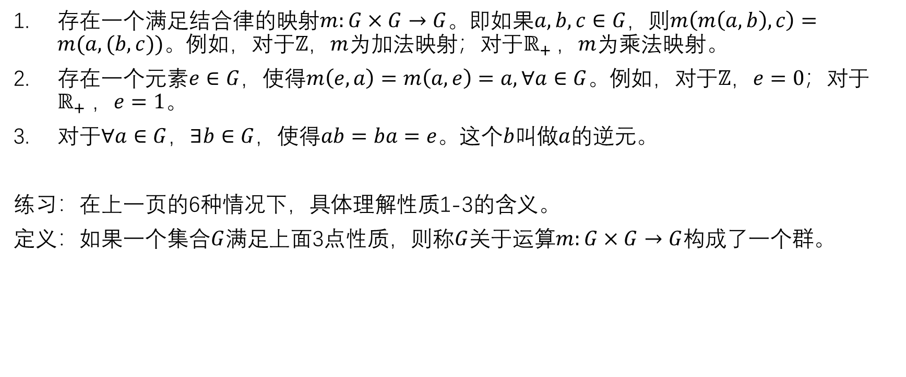
群的性质/定义
存在一个满足结合律的映射$m:G×G→G$。即如果$a,b,c∈G$，则$m\left(m\left(a,b\right),c\right)=m(a,(b,c))$。例如，对于$ℤ$，$m$为加法映射；对于$ℝ_{+}$ ，$m$为乘法映射。
存在一个元素$e∈G$，使得$m\left(e,a\right)=m\left(a,e\right)=a, ∀a∈G$。例如，对于$ℤ$，$e=0；$对于$ℝ_{+}$ ，$e=1$。
对于$∀a∈G$，$∃b∈G$，使得$ab=ba=e$。这个$b$叫做$a$的逆元。
练习：在上一页的6种情况下，具体理解性质1-3的含义。
定义：如果一个集合$G$满足上面3点性质，则称$G$关于运算$m:G×G→G$构成了一个群。

Slide 19
作业
解析几何教材p42:4,5
阅读扩展阅读材料。下节课我们会着重介绍群这一概念。

